Slide 1

MENTORLES
Feedback ontvangen & Plan van Aanpak schrijven
Notes:
Bekijk ook de handleiding bij deze mentorles: KLIK HIER

Slide 2
Deze mentorles
Omgaan met feedback
  Aan het einde van deze mentorles weet hoe je om moet gaan met feedback en heb je de feedback van je vakdocenten bekeken.
Plan van Aanpak
  Aan het einde van deze mentorles heb je een start gemaakt met het schrijven van jouw eigen Plan van Aanpak.

Slide 3
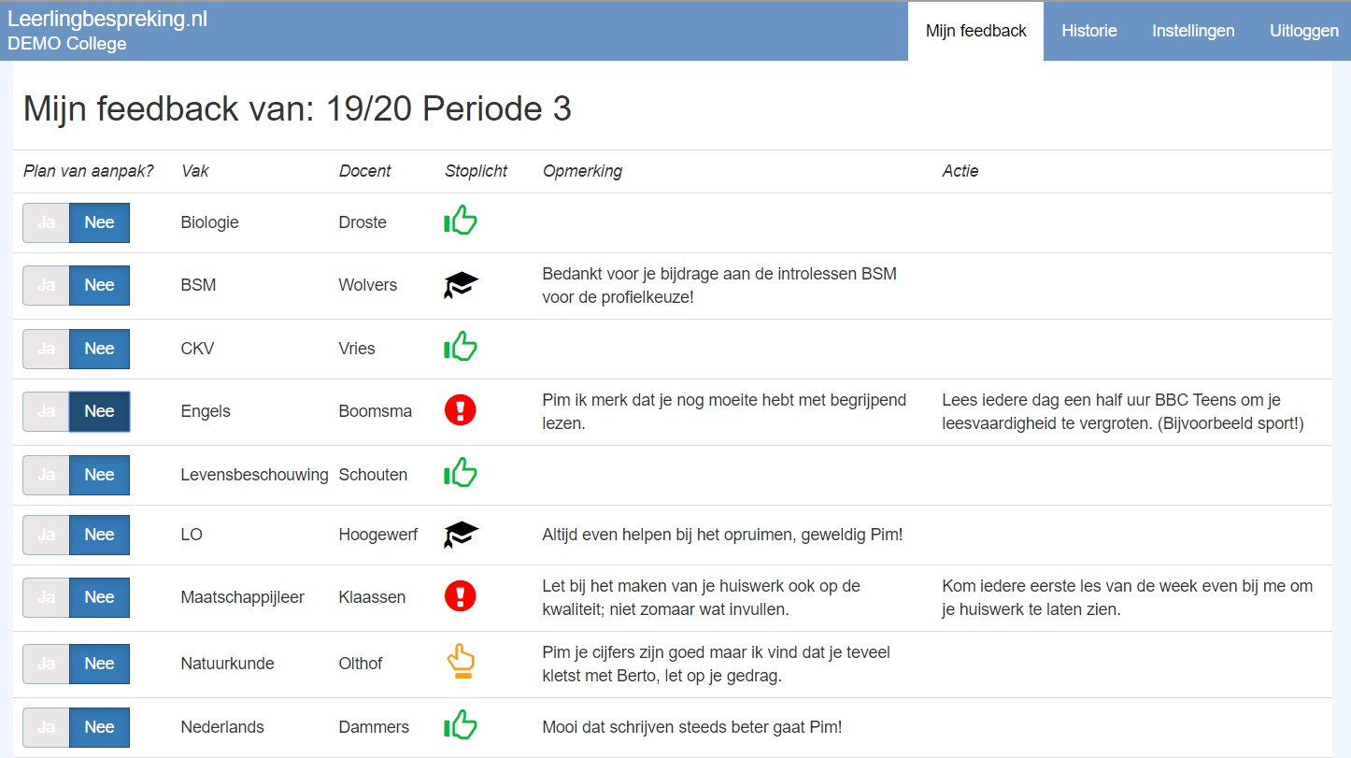
2x (of 3x) per jaar: rapport met feedback

Slide 4




Het stoplicht
Excellent | Ga zo door | Let op | Pas op
Een rood uitroepteken betekent niet ‘slecht’ of ‘onvoldoende.’ De docent geeft aan ‘PAS OP, ik maak me zorgen en er moet iets gebeuren.’
  Het stoplicht gaat niet alleen maar over cijfers;
  Je kunt een 8 staan maar toch een oranje stoplicht krijgen omdat je docent bijvoorbeeld vindt dat je gedrag storend is.
  Je kunt een 6 staan en toch een excellent hoedje krijgen omdat je docent ziet dat je er keihard voor hebt gewerkt.

Slide 5
Omgaan met feedback
Iedere vakdocent vult over jou een stoplicht in, soms aangevuld met een opmerking en/of actie.
En ja, feedback ontvangen kan soms best lastig zijn...
De feedback kun je gebruiken in het Plan van Aanpak dat je gaat maken.
Je bent zelf verantwoordelijk voor de plannen die je maakt voor de komende periode!
Notes:
Laat leerlingen proberen te bedenken wat de docent bedoeld heeft.

Slide 6
Feedback en de mindset (Dweck, 2012)
Hoe je als leerling (of volwassene) omgaat met feedback heeft te maken met je mindset:
Vaste mindset: mijn succes is gebaseerd op talenten die al vastliggen.
Groeimindset: ik kan groeien door hard te werken, inspanning en oefening.
Notes:
Kern: het gaat om inspanning en niet om talent, dus ook bij feedback.

Slide 7
Hoe denk jij meestal?
Welke van de onderstaande uitspraken worden gedaan vanuit een groeimindset?
A of B? 6 minuten!
A |  | B
Ik kan dit niet. | 1 | Wat kan ik doen om beter te worden?
Ik ga een andere manier proberen | 2 | Het lukt niet dus ik geef op.
Dit is boven mijn niveau. | 3 | Dit kost tijd en moeite, ik ga doorzetten.
Ik ga Engels oefenen. | 4 | Ik kan gewoon geen Engels.
Wat kan ik leren van mijn fouten? | 5 | Weer veel fouten, stom vak.
Zó slim als Lisa word ik nooit. | 6 | Ik ga vragen hoe Lisa het aanpakt.

Slide 8
Hoe denk jij meestal?
Welke van de onderstaande uitspraken worden gedaan vanuit een groeimindset? 6 minuten!
A |  | B
Ik kan dit niet. | 1 | Wat kan ik doen om beter te worden?
Ik ga een andere manier proberen | 2 | Het lukt niet dus ik geef op.
Dit is boven mijn niveau. | 3 | Dit kost tijd en moeite, ik ga doorzetten.
Ik ga Maatschappijleer oefenen. | 4 | Ik kan gewoon geen Maatschappijleer.
Wat kan ik leren van mijn fouten? | 5 | Weer veel fouten, stom vak.
Zó slim als Lisa word ik nooit. | 6 | Ik ga vragen hoe Lisa het aanpakt.

Slide 9

De kracht van fouten maken
Fouten maken mag! Het gaat er dus om hoe je er mee omgaat.
Uitdagende taken, mislukkingen en fouten dragen bij aan een groeimindset.
Weet je welke fouten ik allemaal heb gemaakt???
En Steve Jobs, Mark Rutte, Enzo Knol en Michael Jordan...
Notes:
Vertel je leerlingen dat fouten geweldig zijn. Doe voor hoe je fouten maakt. Door fouten toe te geven toon je je groeimindset.

Slide 10
Omgaan met feedback
Het kan natuurlijk zijn dat je het niet eens bent met de feedback van je vakdocent. Bespreek dat met de docent op een nette manier, of ga er op in binnen je Plan van Aanpak.
Feedback (het stoplicht en de opmerking van je vakdocent) is een goed bedoeld signaal van je vakdocent over hoe het met jou gaat.
De feedback kan over van alles gaan; vaak over je resultaten, gedrag en motivatie.

Slide 11
2. Plan van Aanpak (PvA)
Je schrijft een eenvoudig maar duidelijk Plan van Aanpak (PvA)
In het PvA…
  Kijk je terug op de afgelopen periode
  Omschrijf je wat je in de komende periode anders gaat doen
Schrijf ten minste voor alle vakken waar je een oranje of rood stoplicht hebt gekregen een PvA (je vakdocent en mentor krijgen dit ook te zien).

Slide 12
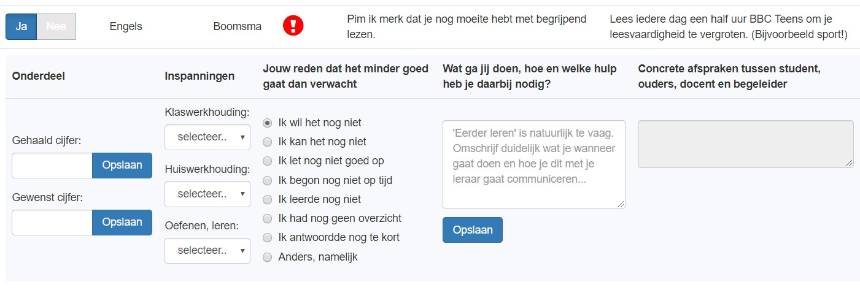
PvA stap 1: Plan van Aanpak selecteren
Kies per vak bij JA / NEE voor JA om het PvA te laten verschijnen.

Slide 13
PvA stap 2: cijfer invoeren
Vul hier je cijfer in. Je behaalde cijfer (of gemiddelde) en je gewenste cijfer.

Slide 14
PvA stap 3: reflecteer op je inspanning
Hoe was je klaswerkhouding, huiswerkhouding en hoe ging het oefenen en leren de afgelopen periode?
Kies uit: goed, voldoende, matig of onvoldoende.

Slide 15
PvA stap 4: waarom ging het nog niet goed?
Waarom gaat het nog minder goed dan verwacht? Je kunt één van de opties kiezen, of helemaal onderaan een eigen antwoord invullen.

Slide 16
PvA stap 5: wat ga jij doen?
Wat ga jij doen, hoe en welke hulp heb je daarbij nodig?

Slide 17
PvA stap 5: wat ga jij doen? Voorbeeld 1.
Hoe maak ik een concreet plan? | DUS NIET | DUS WEL
Actiegericht | Ik ga een voldoende halen. | Ik ga WRTS oefenen...
Tijdsgebonden | Ik ga eerder beginnen met WRTS oefenen. | Ik ga iedere dinsdag tijdens mijn tussenuur WRTS oefenen...
Meetbaar | Ik ga woordjes leren. | Ik ga iedere dinsdag tijdens mijn tussenuur voor Engels 15 woordjes oefenen met WRTS.
Tips
Gebruik de feedback van je vakdocent in je plan
Maak je PvA samen met je ouders

Slide 18
PvA stap 5: wat ga jij doen? Voorbeeld 2.
Hoe maak ik een concreet plan? | DUS NIET | DUS WEL
Actiegericht | Ik ga beter mijn best doen. | Ik ga mijn huiswerk maken...
Tijdsgebonden | Ik ga mijn huiswerk maken. | Ik ga dinsdagavond wanneer ik geen training heb mijn huiswerk maken...
Meetbaar | Ik ga dinsdagavond mijn huiswerk maken. | Ik ga dinsdagavond wanneer ik geen training heb mijn huiswerk voor wiskunde maken en laat dat woensdag aan mijn docent zien.
Tips
Gebruik de feedback van je vakdocent in je plan
Maak je PvA samen met je ouders

Slide 19
PvA stap 5: wat ga jij doen? Voorbeeld 3.
Hoe maak ik een concreet plan? | DUS NIET | DUS WEL
Actiegericht | Ik ga beter opletten. | Ik ga niet meer op mijn mobiel...
Tijdsgebonden | Ik ga niet meer op mijn mobiel. | Ik ga iedere les niet meer op mijn mobiel….
Meetbaar | Ik ga iedere les niet meer op mijn mobiel. | Ik doe aan het begin van iedere les mijn mobiel in de telefoontas.
Tips
Gebruik de feedback van je vakdocent in je plan
Maak je PvA samen met je ouders

Slide 20
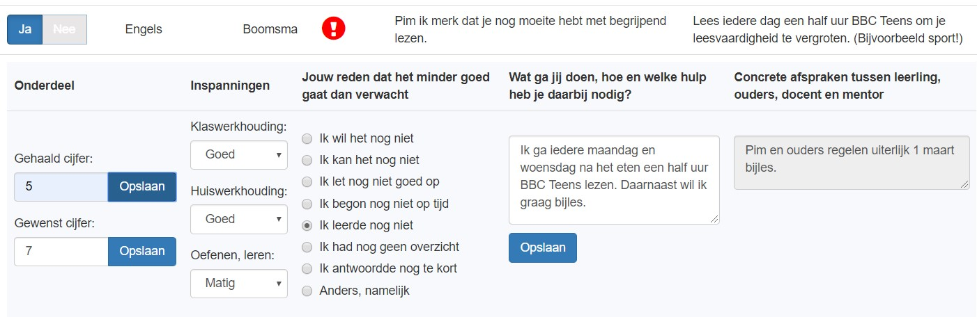
Voorbeeld PvA

Slide 21
En dan?
Zowel je vakdocent als je mentor zien jouw PvA
Tijdens de ouderavond ‘presenteer’ je jouw PvA aan je mentor en ouders
  Neem je PvA mee! (bijvoorbeeld op tablet of mobiel)
  Vertel wat je gaat doen en hoe je dat denk te gaan doen.
  Noteer samen de uiteindelijke afspraken in de tool.

Slide 22
Succes!

